Slide 1
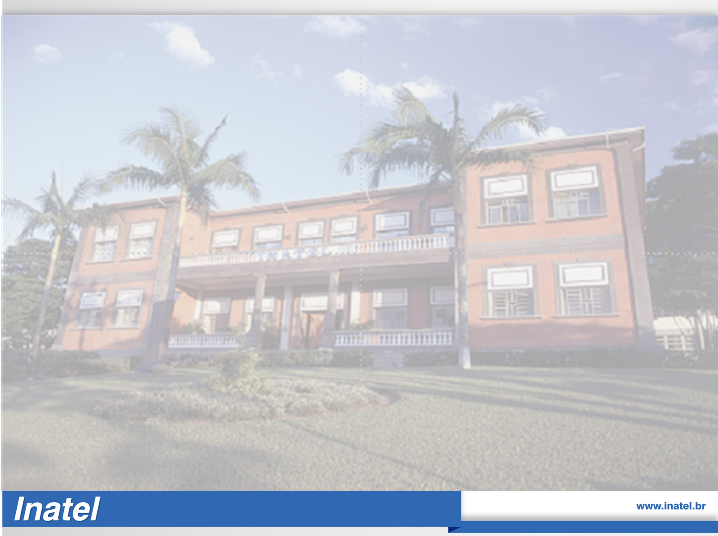
Pós-graduação em Desenvolvimento de Aplicações para Dispositivos Móveis e Cloud Computing
Desenvolvimento de serviço SOAP com WCF em C#
DM113
Felipe Andery Reis
fandery@inatel.br
Out/2017

Slide 2
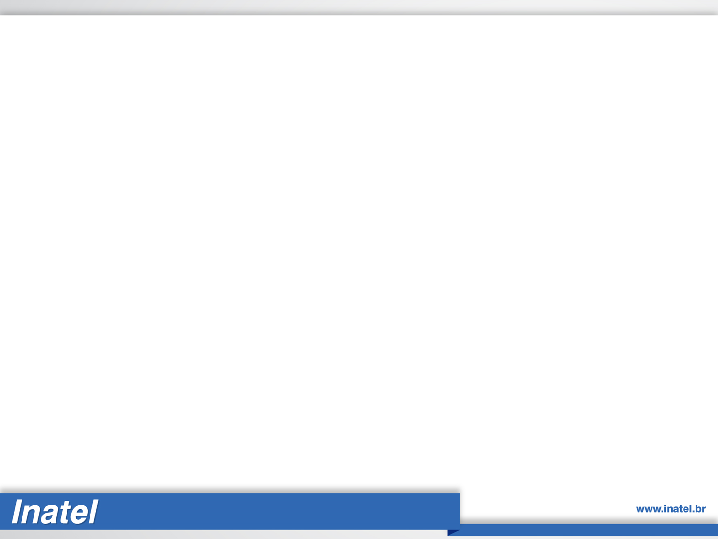
Agenda da disciplina
Introdução ao Windows Communication Foundation
Hospedagem de serviços WCF
Mudanças nos contratos de serviços e de dados
Projeto avaliativo
Pós-graduação em Desenvolvimento de Aplicações para Dispositivos Móveis e Cloud Computing

Slide 3
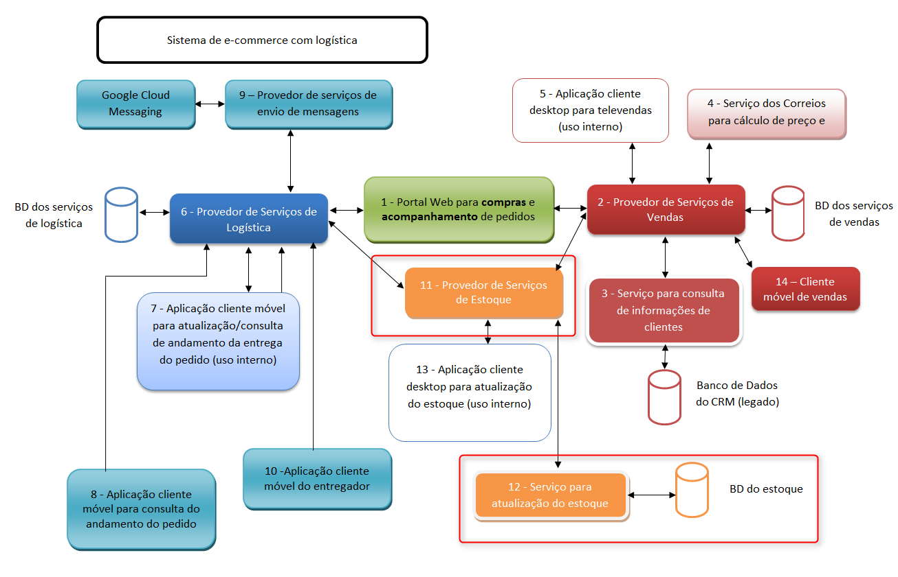
Agenda da disciplina
Projeto avaliativo
Pós-graduação em Desenvolvimento de Aplicações para Dispositivos Móveis e Cloud Computing

Slide 4
Agenda da disciplina
Projeto avaliativo – 100 pontos
Conceitos
Conceito A: 90 pontos inclusive ou mais;
Conceito B: de 70 pontos inclusive até 89 pontos;
Conceito C: de 50 pontos inclusive até 69 pontos;
Conceito D: abaixo de 50 pontos.
Pós-graduação em Desenvolvimento de Aplicações para Dispositivos Móveis e Cloud Computing

Slide 5
Agenda – Aula 1
Introdução ao Windows Communication Foundation
Introdução
Criação do modelo de dados
Definição de contratos e implementação de serviços
Configuração e testes de serviços
Criação de um cliente de serviço WCF
Hospedagem de serviços WCF
Reconstrução do serviço como uma biblioteca
Hospedagem usando uma aplicação
Hospedagem na nuvem utilizando o Azure
Pós-graduação em Desenvolvimento de Aplicações para Dispositivos Móveis e Cloud Computing

Slide 6
Agenda – Aula 2
Mudanças nos contratos de serviços e de dados
Alteração do Binding para Suportar Segurança
Adição de Parâmetro a uma Operação Existente no Contrato de Serviço
Adição de Nova Operação ao Serviço
Adição de Método ao Serviço WCF e Alteração da Lógica de Operações
Adicionando um novo contrato de serviço
Alteração da Ordem dos Membros do Contrato de Dados
Projeto avaliativo
Pós-graduação em Desenvolvimento de Aplicações para Dispositivos Móveis e Cloud Computing

Slide 7
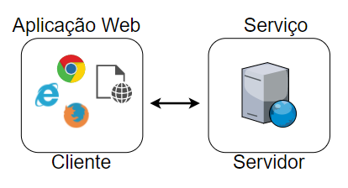
Introdução ao WCF
Aplicações distribuídas
Partes de uma aplicação sendo executadas em mais de um computador.
Por exemplo, um modelo cliente-servidor
Pós-graduação em Desenvolvimento de Aplicações para Dispositivos Móveis e Cloud Computing

Slide 8
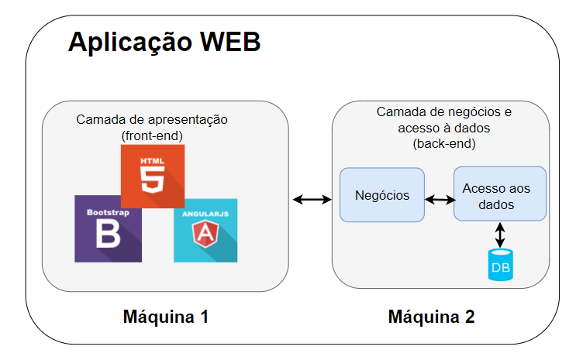
Introdução ao WCF
Aplicações com camadas distribuídas
Pós-graduação em Desenvolvimento de Aplicações para Dispositivos Móveis e Cloud Computing

Slide 9
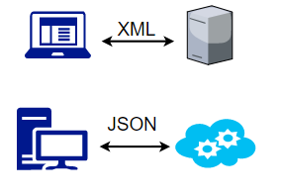
Introdução ao WCF
Interoperabilidade
Uma aplicação pode comunicar com qualquer outra aplicação construída em qualquer plataforma.
Pós-graduação em Desenvolvimento de Aplicações para Dispositivos Móveis e Cloud Computing

Slide 10
Introdução ao WCF
Tecnologias da Microsoft
Diferentes tecnologias com modelos de programação diferentes.
Enterprise Services/COM+ (sistemas corporativos)
MSMQ (enfileiramento de mensagens)
.Net Remoting (somente conversa com aplicações .Net)
Web Service .Net (ASMX)
Pós-graduação em Desenvolvimento de Aplicações para Dispositivos Móveis e Cloud Computing

Slide 11
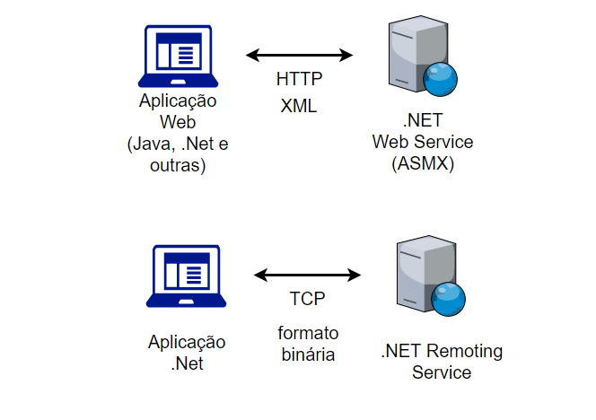
Introdução ao WCF
Pós-graduação em Desenvolvimento de Aplicações para Dispositivos Móveis e Cloud Computing

Slide 12
Introdução ao WCF
O que é o WCF?
Parte do framework .NET 3.0 ;
Permite a construção de aplicações distribuídas e interoperáveis;
Agrupar as funcionalidades das tecnologias de aplicações distribuídas já existentes como Message Queue, COM+, .Net Remoting e Web Services, em uma única plataforma.
Pós-graduação em Desenvolvimento de Aplicações para Dispositivos Móveis e Cloud Computing

Slide 13
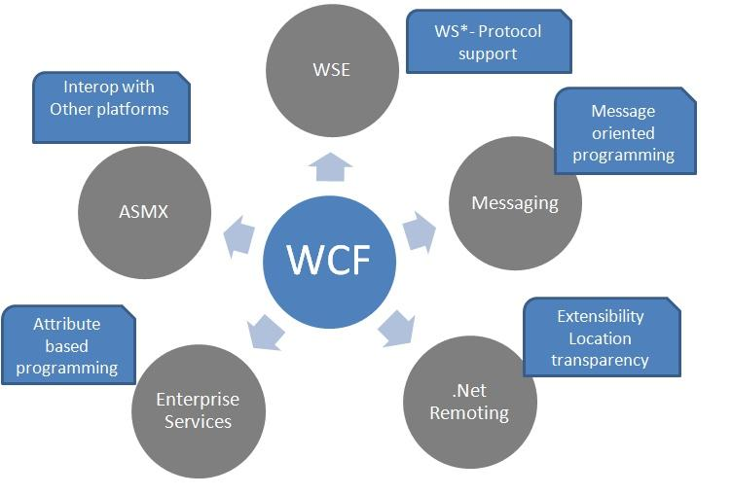
Introdução ao WCF
Fonte: https://dotnetoffice.files.wordpress.com/2012/02/wcf1.jpg
Pós-graduação em Desenvolvimento de Aplicações para Dispositivos Móveis e Cloud Computing

Slide 14
Introdução ao WCF
Características:
Orientação a serviços - permite a criação de aplicativos orientados a serviços (SOA).
Interoperabilidade - o WCF implementa os padrões modernos da indústria para a interoperabilidade de serviço Web.
Segurança - as mensagens podem ser criptografadas para proteger a privacidade
Pós-graduação em Desenvolvimento de Aplicações para Dispositivos Móveis e Cloud Computing

Slide 15
Introdução ao WCF
Características:
Metadados de serviço - o WCF dá suporte aos metadados de serviço de publicação usando formatos especificados nos padrões da indústria como WSDL, Esquema XML e WS-Policy.
Meios de transportes (HTTP, TCP, named pipes ou MSMQ) e codificações (SOAP (XML), REST(JSON) )
Pós-graduação em Desenvolvimento de Aplicações para Dispositivos Móveis e Cloud Computing

Slide 16
Introdução ao WCF
Componentes para criação de um serviço WCF
Basicamente toda comunicação com um serviço WCF ocorre através de endpoints.
endereço (address) que indica onde o endpoint pode ser localizado, ou seja, onde ele está hospedado;
associação (binding) que especifica quais protocolos de transporte (HTTP, TCP, WS e outros) que um cliente pode se comunicar com o serviço e o endereço do endpoint;
Pós-graduação em Desenvolvimento de Aplicações para Dispositivos Móveis e Cloud Computing

Slide 17
Introdução ao WCF
Componentes para criação de um serviço WCF
Basicamente toda comunicação com um serviço WCF ocorre através de endpoints.
contrato (contract) que identifica as operações disponibilizadas pelo serviço para as aplicações clientes;
Extensão de um serviço WCF
Extensão .svc
Pós-graduação em Desenvolvimento de Aplicações para Dispositivos Móveis e Cloud Computing

Slide 18
Introdução ao WCF
Hospedagem de um serviço WCF
IIS (Internet Information Service)
IIS Express (para desenvolvimento junto ao Visual Studio)
WAS
Self-hosting (aplicação console, Windows Form, WPF e outras)
Windows Service
Azure
Pós-graduação em Desenvolvimento de Aplicações para Dispositivos Móveis e Cloud Computing

Slide 19
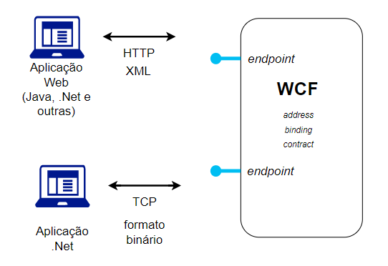
Introdução ao WCF
Pós-graduação em Desenvolvimento de Aplicações para Dispositivos Móveis e Cloud Computing

Slide 20
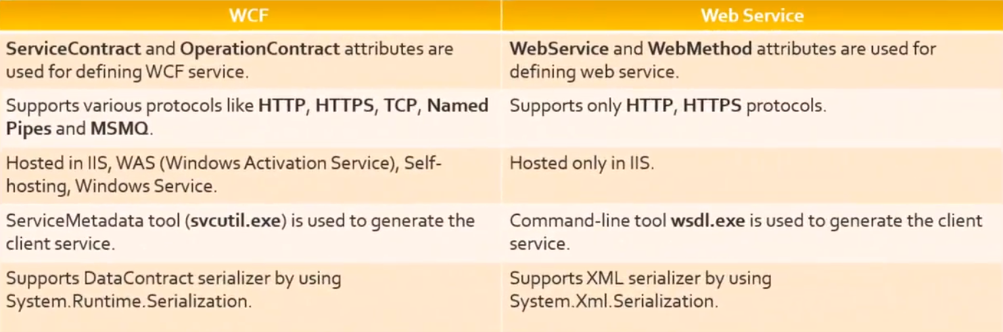
Introdução ao WCF
Algumas diferenças entre WCF e Web Service
Fonte: Imagem retirada do vídeo https://youtu.be/57ATDpgxUb0
Pós-graduação em Desenvolvimento de Aplicações para Dispositivos Móveis e Cloud Computing

Slide 21
Projeto Exemplo - WCF
Projeto Exemplo – ProductsService (Solution no Visual Studio)
Será composto pelos seguintes projetos:
- ProductsEntityModel – para a criação do banco de dados
- ProductsService – para a criação do serviço
- ProductsClient – para a criação da aplicação cliente
- ProductsServiceLibrary – construção do serviço em uma biblioteca.
- ProductsServiceHost – para hospedagem do serviço em uma aplicação console
Pós-graduação em Desenvolvimento de Aplicações para Dispositivos Móveis e Cloud Computing

Slide 22
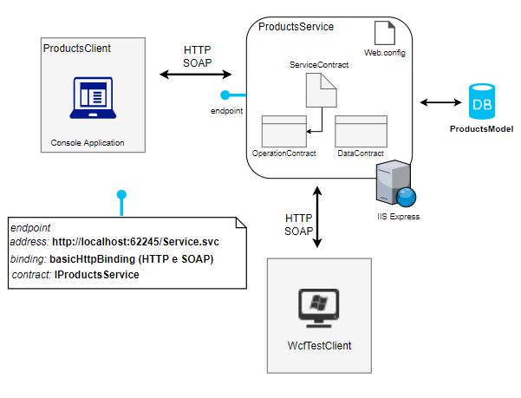
Projeto Exemplo - WCF
Projeto Exemplo – ProductsService (Solution no Visual Studio)
Pós-graduação em Desenvolvimento de Aplicações para Dispositivos Móveis e Cloud Computing

Slide 23
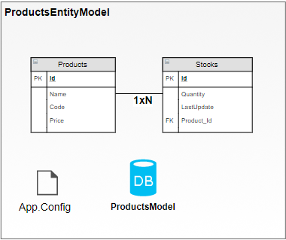
Projeto Exemplo - WCF
PRÁTICA 01 - Criação do projeto ProductsEntityModel
Entity Framework Code First
Migrations
Pós-graduação em Desenvolvimento de Aplicações para Dispositivos Móveis e Cloud Computing

Slide 24
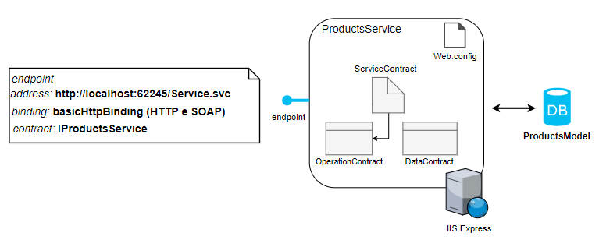
Projeto Exemplo - WCF
PRÁTICA 02 - Criação do projeto ProductsService
endpoint
address: http://localhost:62245/Service.svc
binding: basicHttpBinding - HTTP e SOAP
contract: interface do serviço ProductsService.IProductsService.
Pós-graduação em Desenvolvimento de Aplicações para Dispositivos Móveis e Cloud Computing

Slide 25
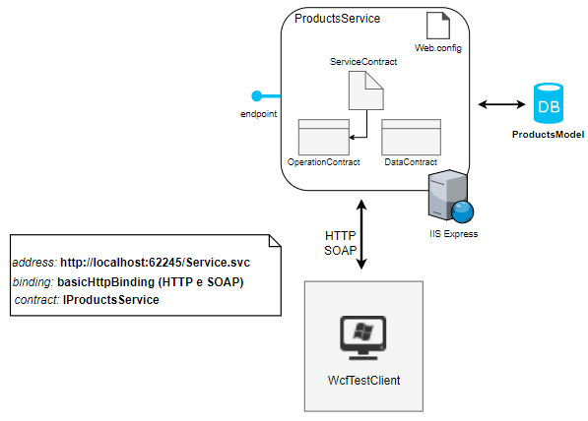
Projeto Exemplo - WCF
PRÁTICA 03 - Teste do serviço com o cliente de teste do WCF
Pós-graduação em Desenvolvimento de Aplicações para Dispositivos Móveis e Cloud Computing

Slide 26
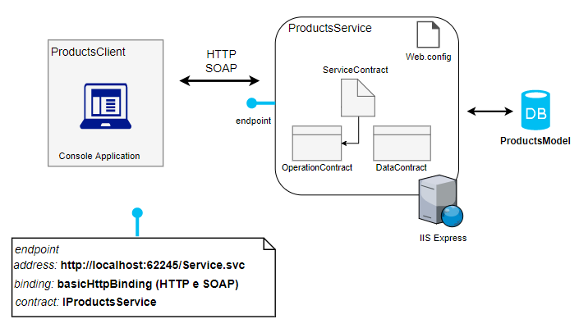
Projeto Exemplo - WCF
PRÁTICA 04 - Criação da aplicação Cliente
Pós-graduação em Desenvolvimento de Aplicações para Dispositivos Móveis e Cloud Computing

Slide 27
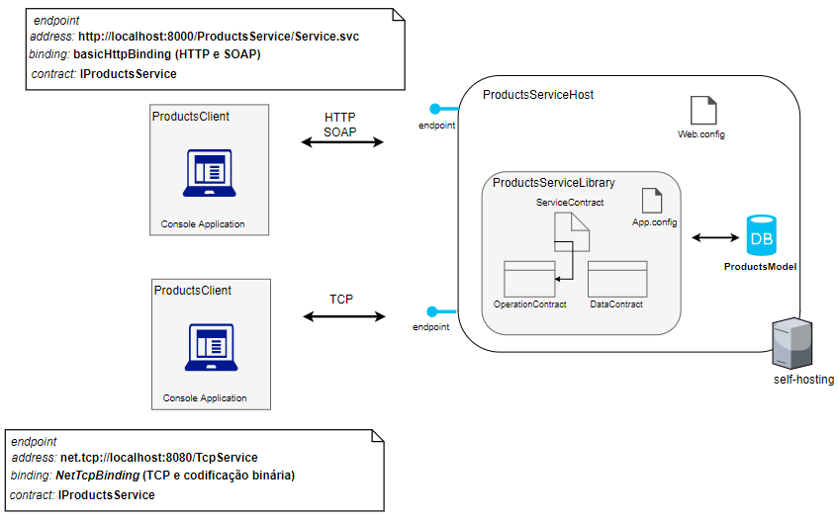
Projeto Exemplo - WCF
Hospedagem do Serviço em uma aplicação (self-hosting)
Pós-graduação em Desenvolvimento de Aplicações para Dispositivos Móveis e Cloud Computing

Slide 28
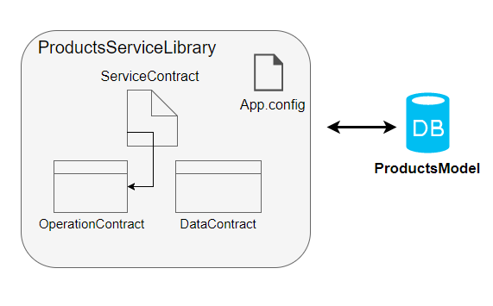
Projeto Exemplo - WCF
PRÁTICA 05 - Criação do projeto ProductsServiceLibrary
Pós-graduação em Desenvolvimento de Aplicações para Dispositivos Móveis e Cloud Computing

Slide 29
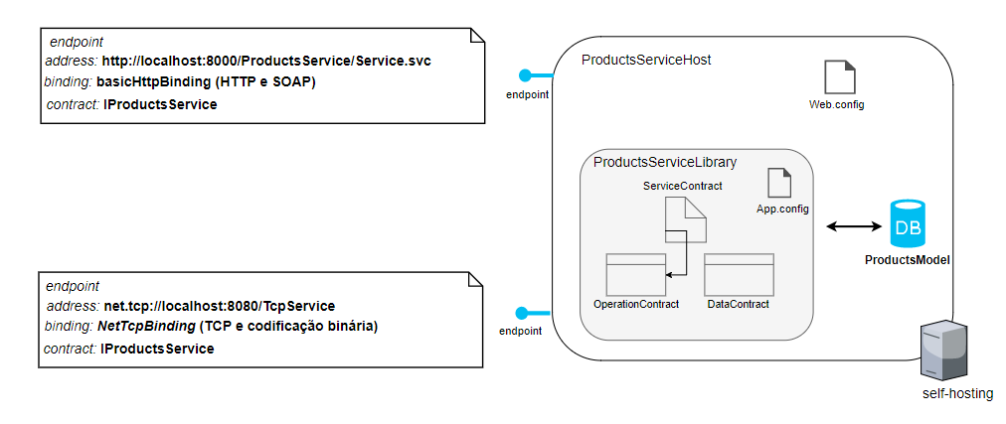
Projeto Exemplo - WCF
PRÁTICA 06 - Criação do projeto ProductsServiceHost
Pós-graduação em Desenvolvimento de Aplicações para Dispositivos Móveis e Cloud Computing

Slide 30
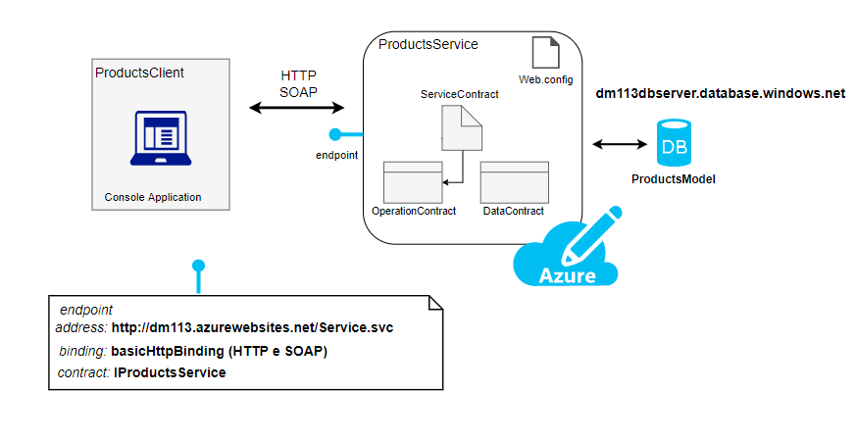
Projeto Exemplo - WCF
PRÁTICA 07 - Hospedagem do serviço no Windows Azure
Pós-graduação em Desenvolvimento de Aplicações para Dispositivos Móveis e Cloud Computing

Slide 31
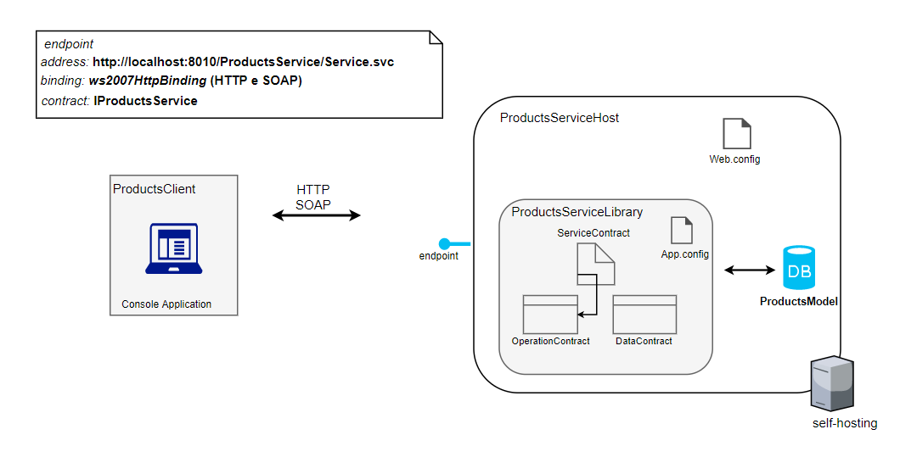
Projeto Exemplo - WCF
PRÁTICA 08 - Alteração do Binding para Suportar Segurança
Pós-graduação em Desenvolvimento de Aplicações para Dispositivos Móveis e Cloud Computing

Slide 32
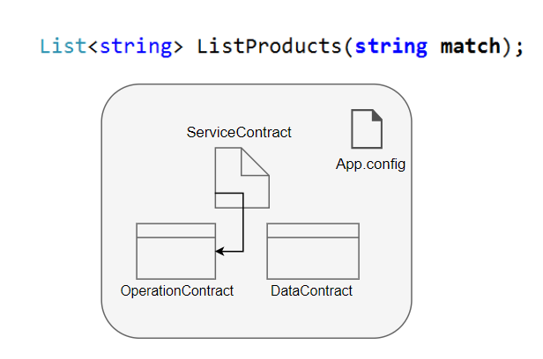
Projeto Exemplo - WCF
PRÁTICA 09 - Adição de Parâmetro a uma Operação Existente no Contrato de Serviço
Pós-graduação em Desenvolvimento de Aplicações para Dispositivos Móveis e Cloud Computing

Slide 33
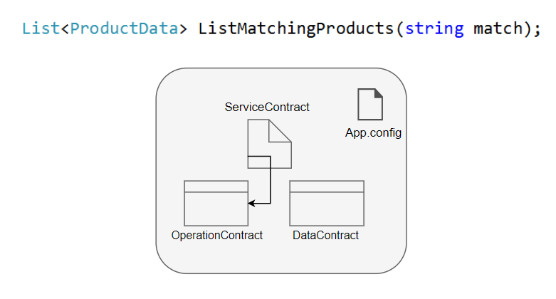
Projeto Exemplo - WCF
PRÁTICA 10 - Adição de Nova Operação ao Serviço
Pós-graduação em Desenvolvimento de Aplicações para Dispositivos Móveis e Cloud Computing

Slide 34
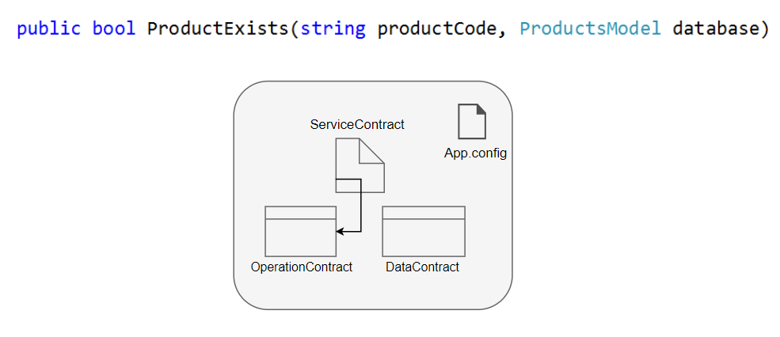
Projeto Exemplo - WCF
PRÁTICA 11 - Adição de Método ao Serviço WCF e Alteração da Lógica de Operações
Pós-graduação em Desenvolvimento de Aplicações para Dispositivos Móveis e Cloud Computing

Slide 35
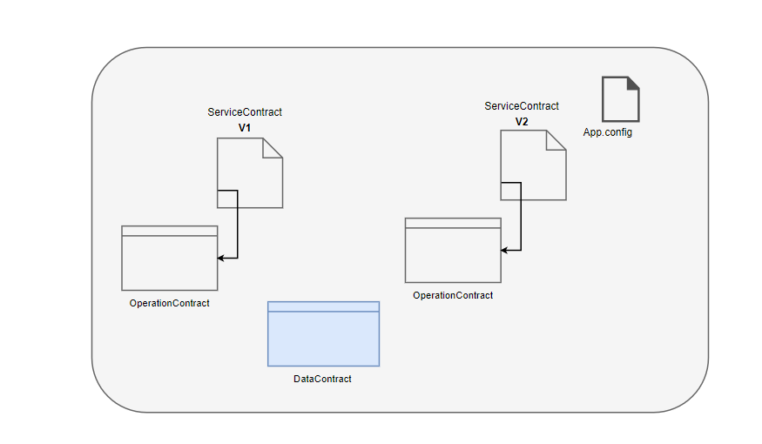
Projeto Exemplo - WCF
PRÁTICA 12 - Adicionando um novo contrato de serviço
Pós-graduação em Desenvolvimento de Aplicações para Dispositivos Móveis e Cloud Computing

Slide 36
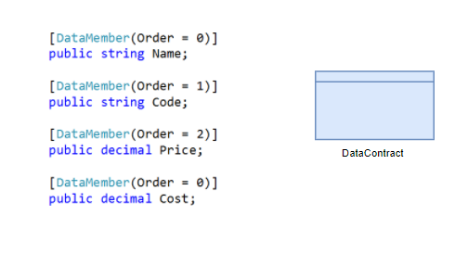
Projeto Exemplo - WCF
PRÁTICA 13 - Alteração da Ordem dos Membros do Contrato de Dados
Pós-graduação em Desenvolvimento de Aplicações para Dispositivos Móveis e Cloud Computing

Slide 37
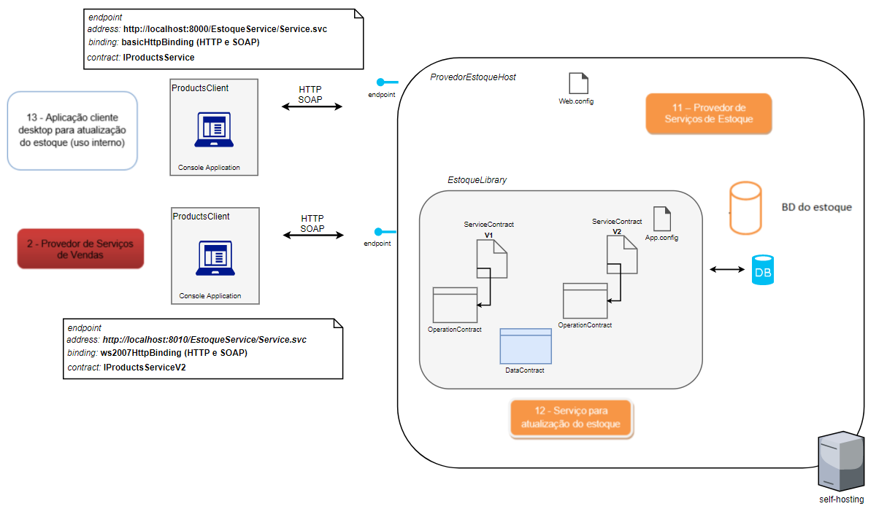
Projeto Avaliativo - WCF
Pós-graduação em Desenvolvimento de Aplicações para Dispositivos Móveis e Cloud Computing

Slide 38
Referências bibliográficas
[AZU] Azure: Plataforma em Nuvem da Microsoft. Microsoft.
http://azure.microsoft.com/pt-br/
[EFRA] Entity Framework. http://msdn.microsoft.com/en-us/data/aa937723.
[HTIIS] How to: Host a WCF Service in IIS. https://msdn.microsoft.com/en-us/library/ms733766(v=vs.110).aspx
[HTWAS] How to: Host a WCF Service in WAS. https://msdn.microsoft.com/en-us/library/ms733109(v=vs.110).aspx
[IIS] Internet Information Services. http://www.iis.net/
[MAC] WCF - Windows Comunication Foundation – Introdução. ttp://www.macoratti.net
[MLIU] LIU, Mike. Wcf 4.0 Multi-Tier Services Development with Linq to Entities. Packt Publishing Ltd, 2010.
[JSHP] SHARP, John. Windows Communication Foundation 4 Step by Step. Sebastopol: O’Reilly Media, 2010. 740 p.
[WIWCF] What Is Windows Communication Foundation.
https://msdn.microsoft.com/en-us/library/ms731082(v=vs.110).aspx

